Slide 1
ESTRATEGIA MUNICIPAL
CONTRA EL SOBREPESO, LA OBESIDAD Y LA DIABETES

Slide 2
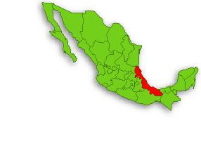
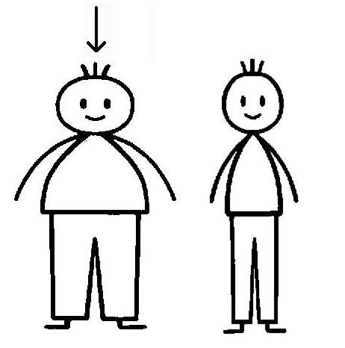
PREVALENCIA
NACIONAL:
34.4% escolares (5 a 11 años)
35% adolescentes (11 a 19 años)
71.3% Adultos (>20 años)
VERACRUZ:
14.4% preescolares (<5 años)
36.8% escolares (5 a 11 años)
40.8% adolescentes (11 a 19 años)
71.2% adultos
ENSANUT 2012

Slide 3
OBESIDAD: 20,448 personas 80.9%
19.1%
56.2% en control
DIABETES: 48,850 personas 76.7% 23.3%
2.3% A1C <7= 32.4%
HIPERTENSIÓN ARTERIAL: 44,818 77%
23%
48% medición <140/90=65.2%
DISLIPIDEMIAS: 12,571 8% Colesterol LDL=25.9%
78.9%
21.1%
SIC, 2016
OMENT, 2016

Slide 4
OBJETIVO
Impulsar la reorientación de los servicios municipales de salud, para incrementar la promoción y prevención en materia del sobrepeso, la obesidad y la diabetes.

Slide 5
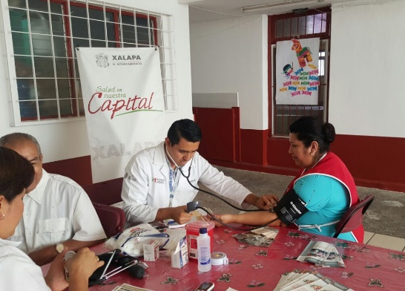
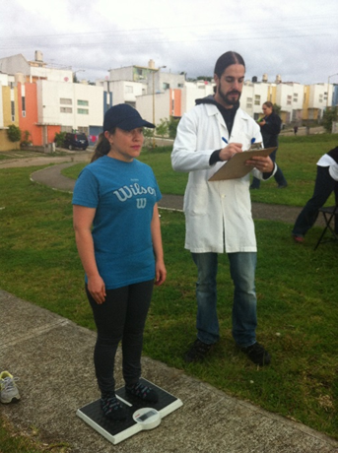
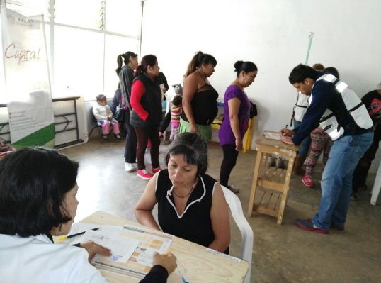
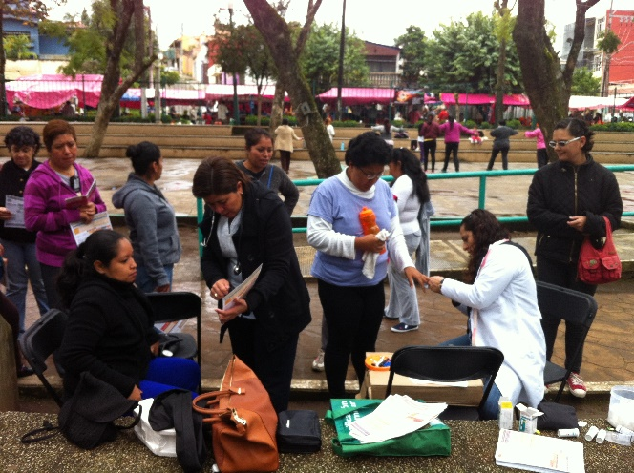
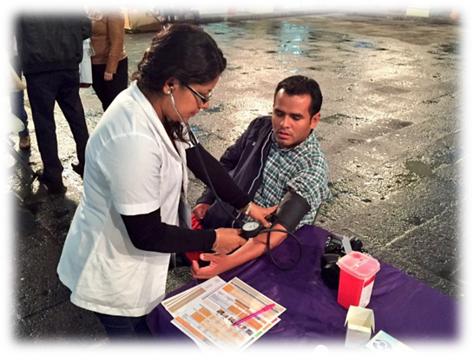
39,839 DETECCIONES ECNT (2015)
Mediante la Red de excelencia Xalapa, se convocó a las brigadas de riesgo cardiovascular que pertenecen a los 7 Centros de Salud urbanos.
Plan de Trabajo del Comité Intersectorial de Salud Mpal.

Slide 6
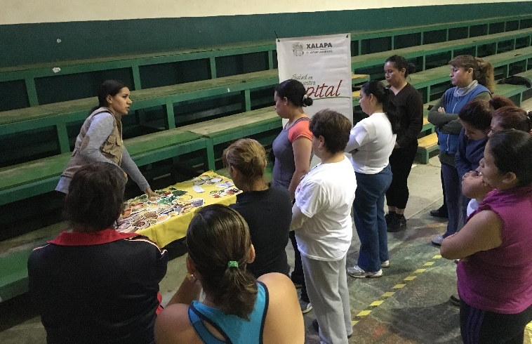
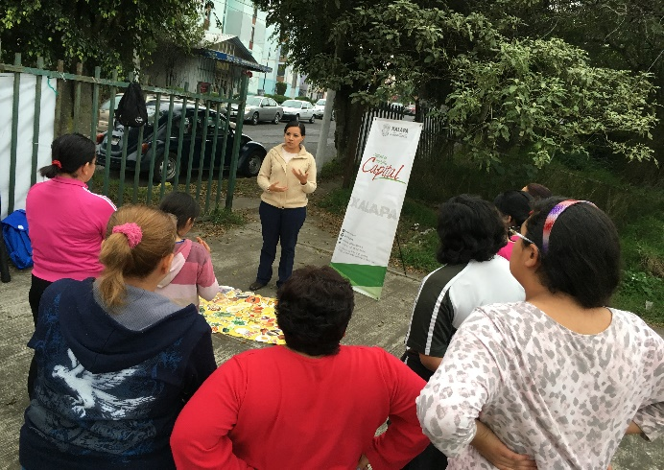
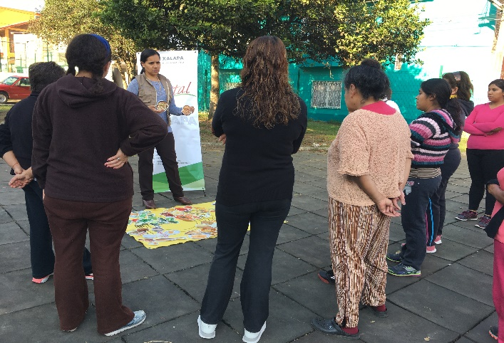
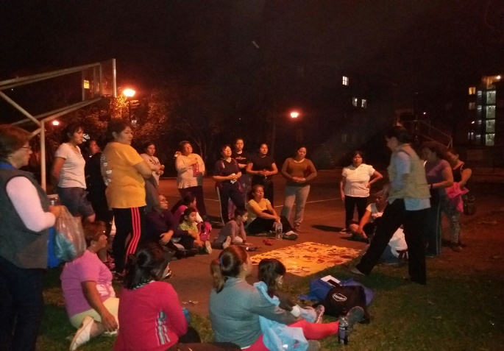
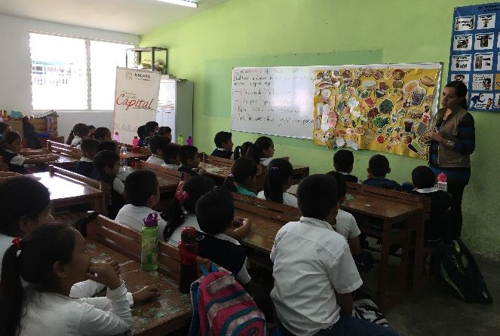
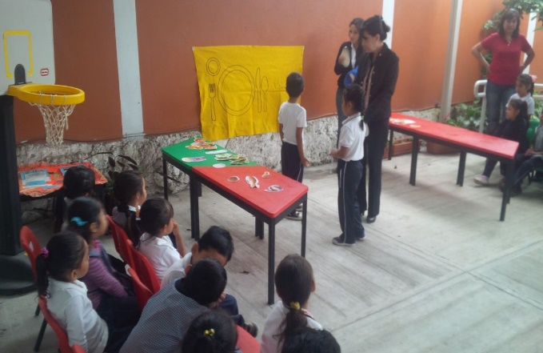
49 TALLERES: orientación alimentaria
Plan de Trabajo del Comité Intersectorial de Salud Mpal.

Slide 7
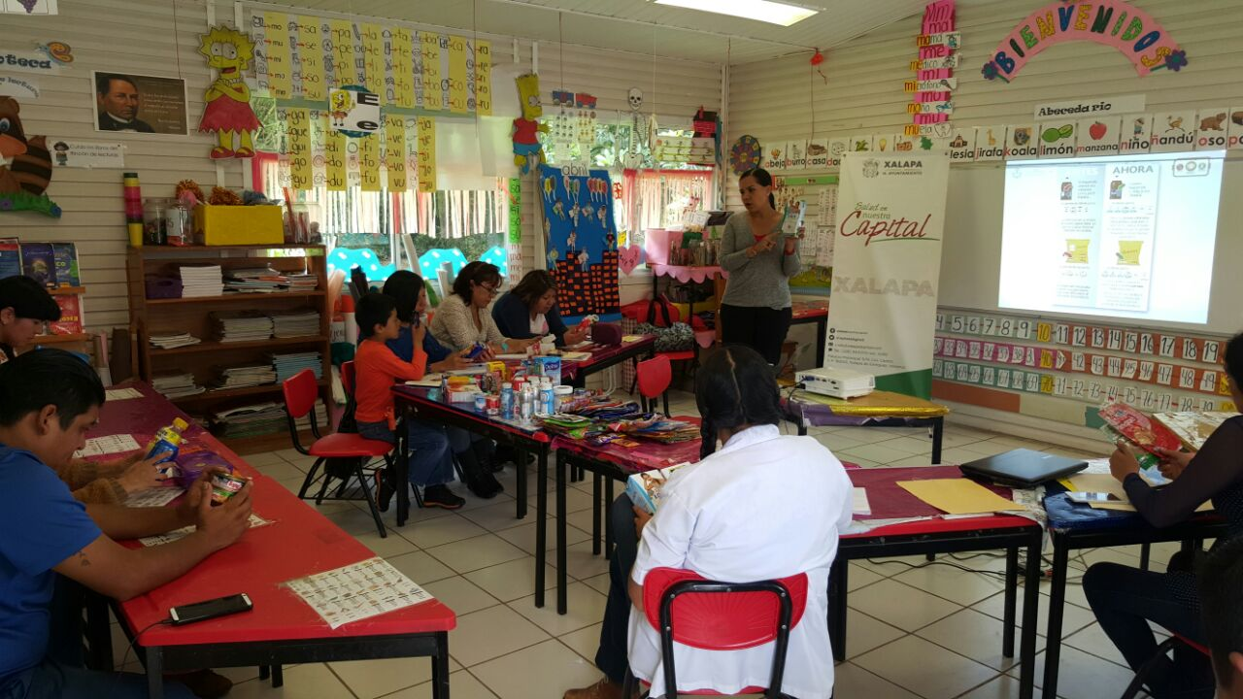
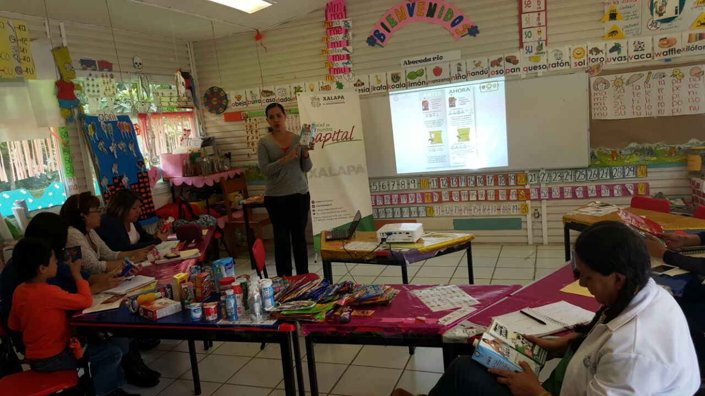
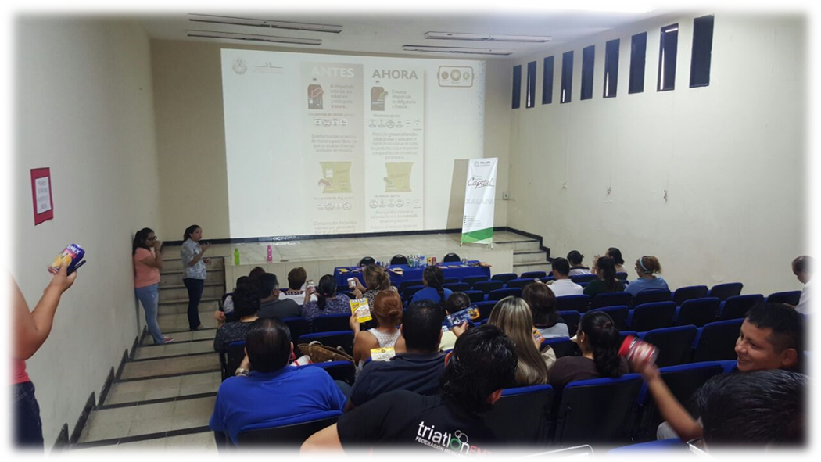
49 TALLERES: etiquetas de alimentos
Plan de Trabajo del Comité Intersectorial de Salud Mpal.

Slide 8
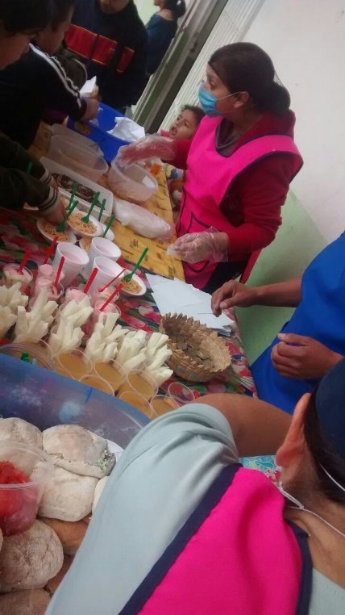
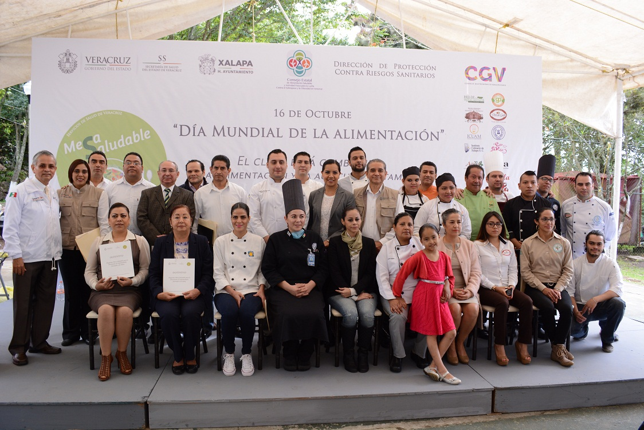
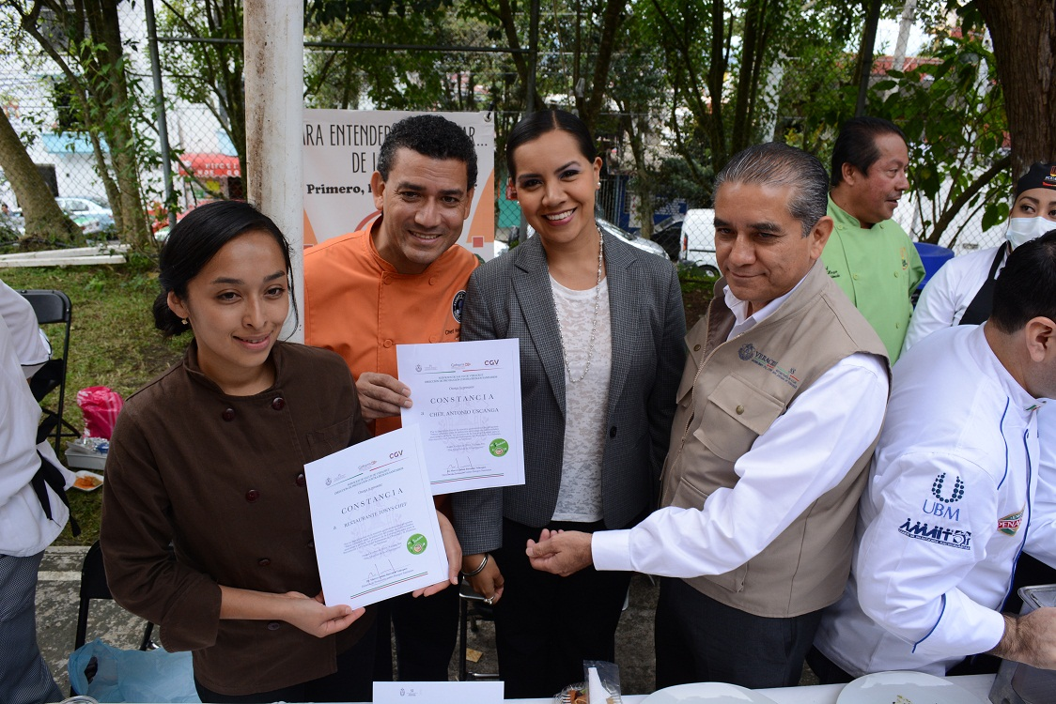
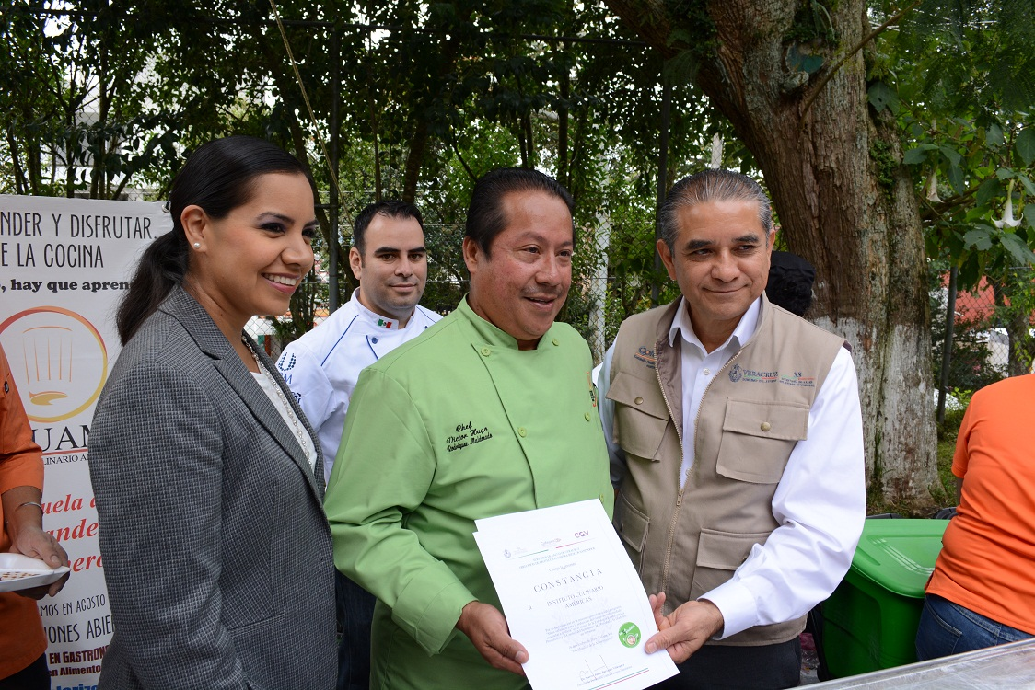
70 Espacios certificados bajos en grasas saturadas, sodio y azucares simples.
Plan de Trabajo del Comité Intersectorial de Salud Mpal.

Slide 9
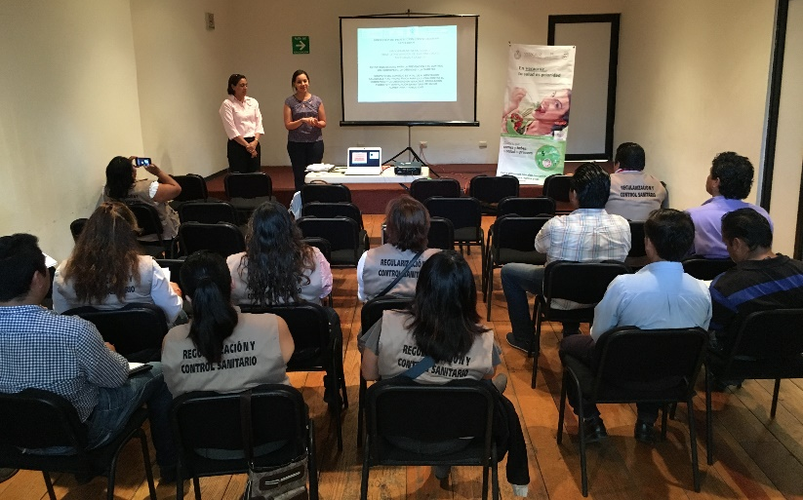
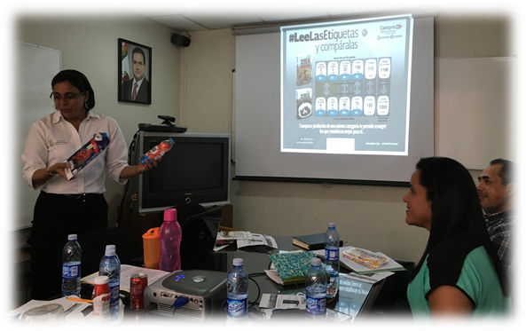
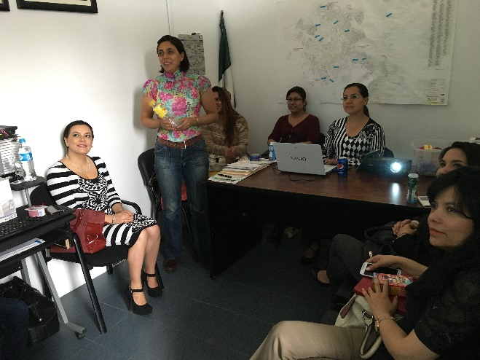
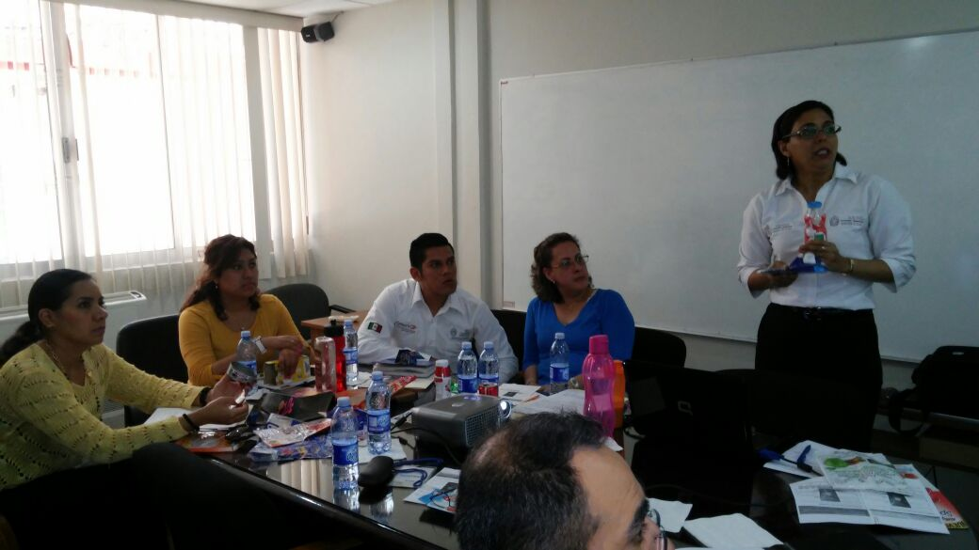
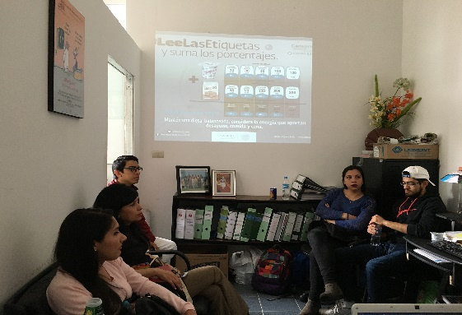
Coordinación de acciones:
SEV Dirección Gral. Escuelas Primarias Estatales
CAPACITACIÓN DE PERSONAL

Slide 10
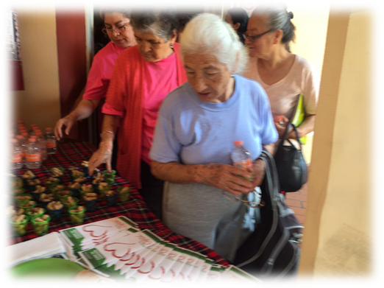
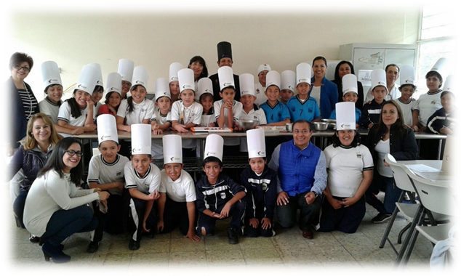
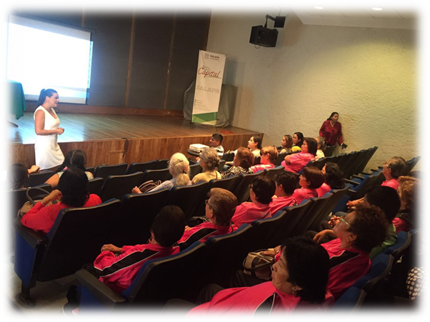
Capacitación
Pacientes
Alumnado

Slide 11
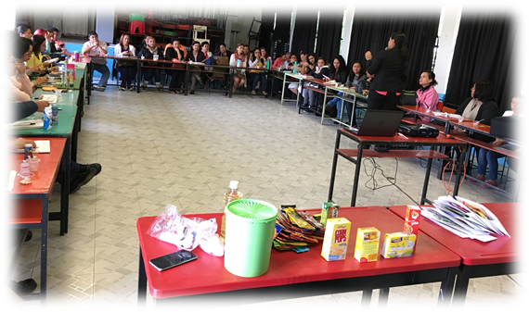
Coordinación de acciones:
SEV Dirección Gral. Escuelas Primarias Estatales
Supervisión escolar 011, con 30 escuelas de nivel primaria estatal
Cooperativas escolares y se concientizó a los directivos y administradores de dichas cooperativas.
Mediante el programa de mesa saludable se aplicaron cédulas de evaluación a 29 Escuelas de Nivel Primaria Estatal

Slide 12
Infraestructura de Espacios Públicos

Slide 13
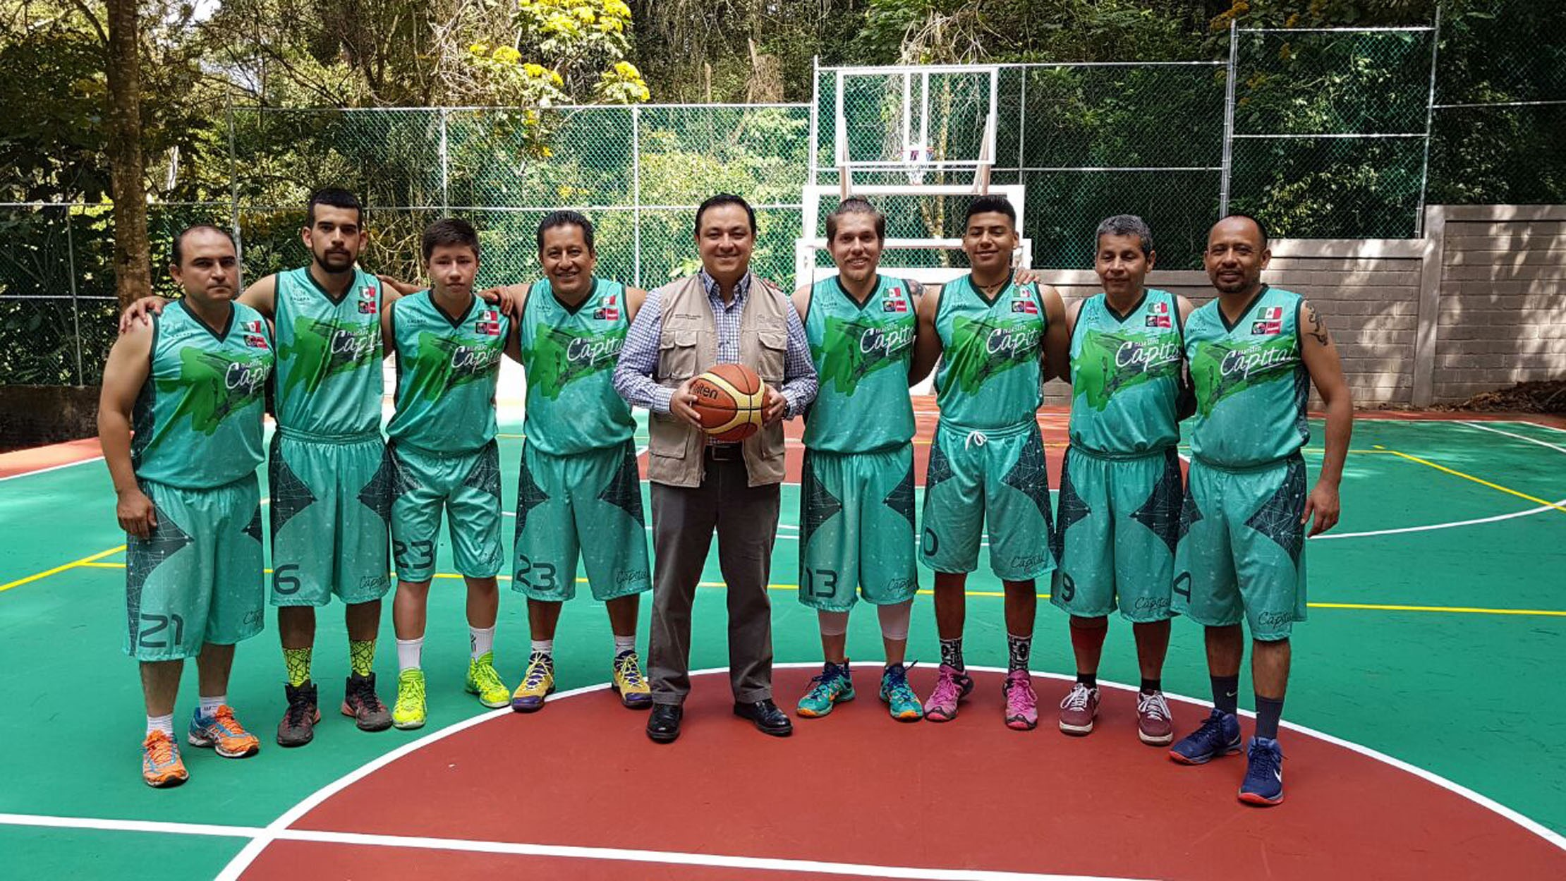
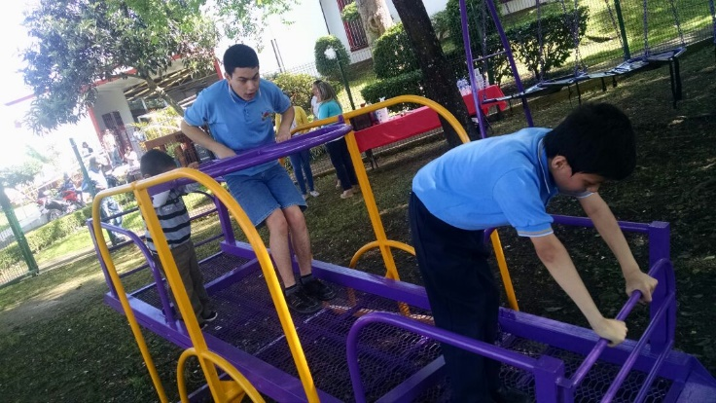
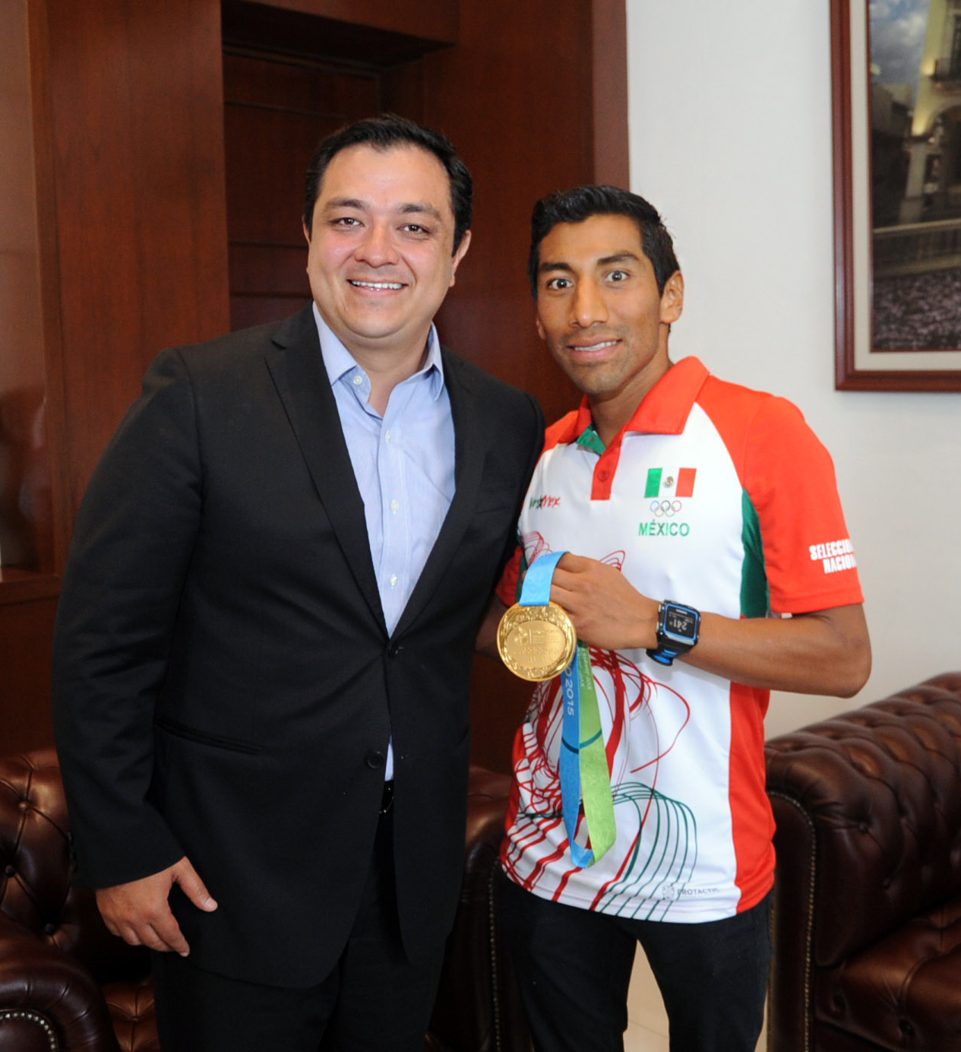
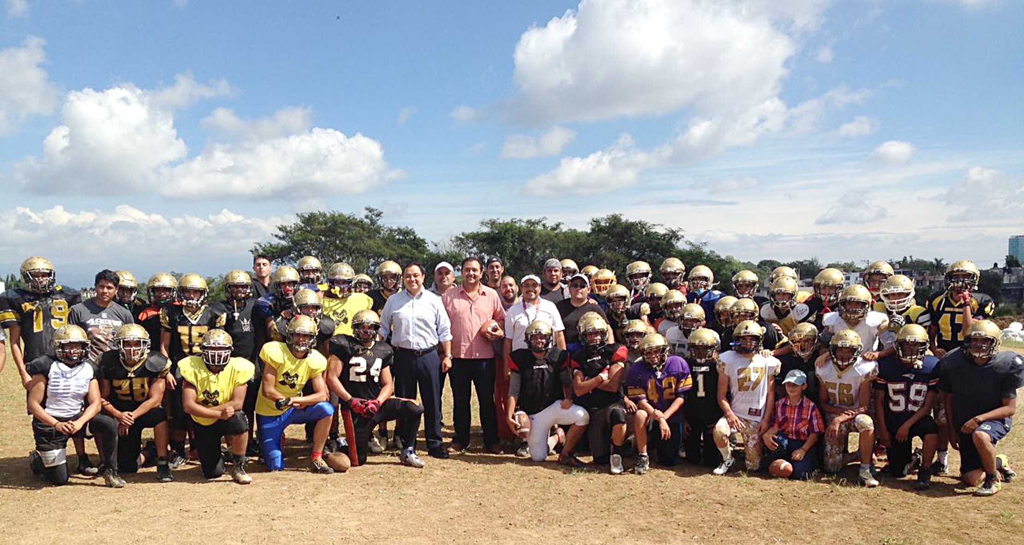
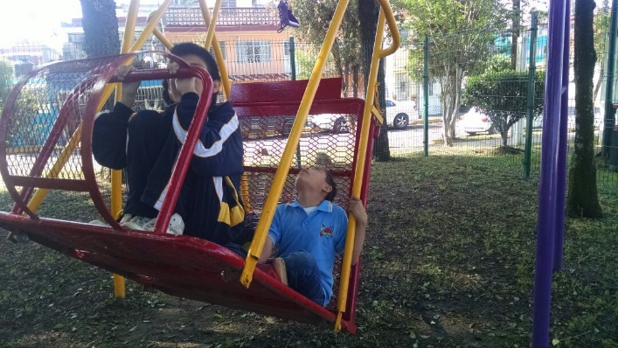
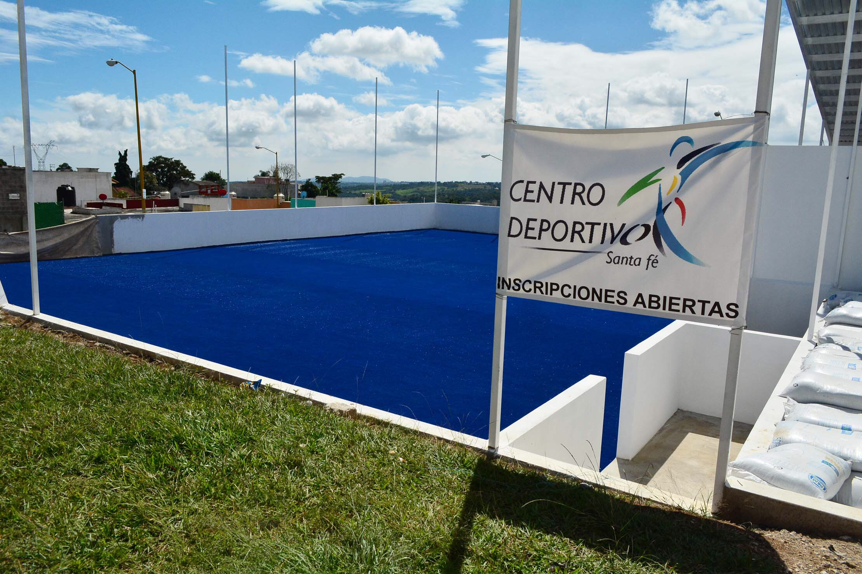
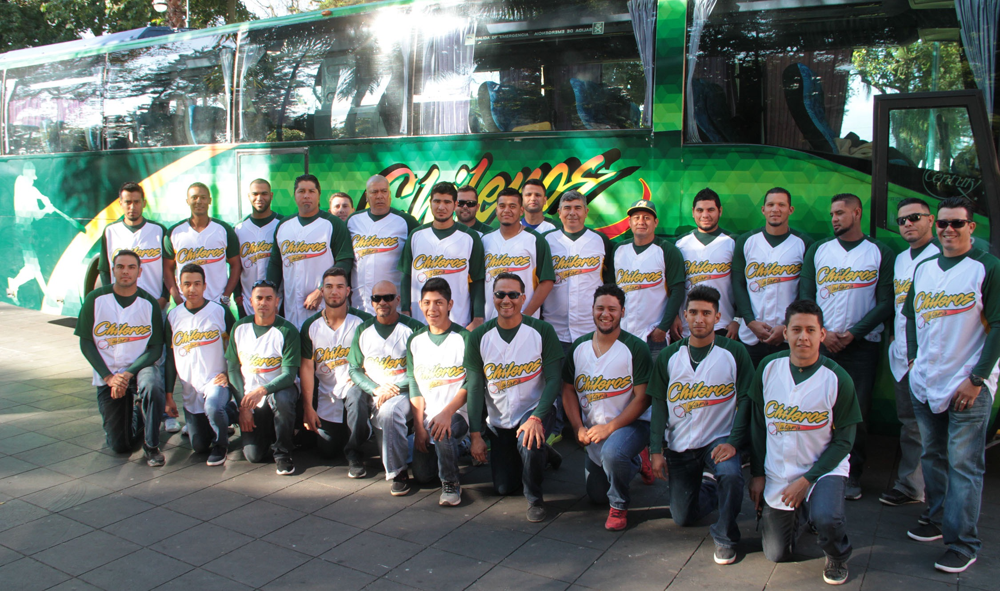
Fomento Deportivo

Slide 14
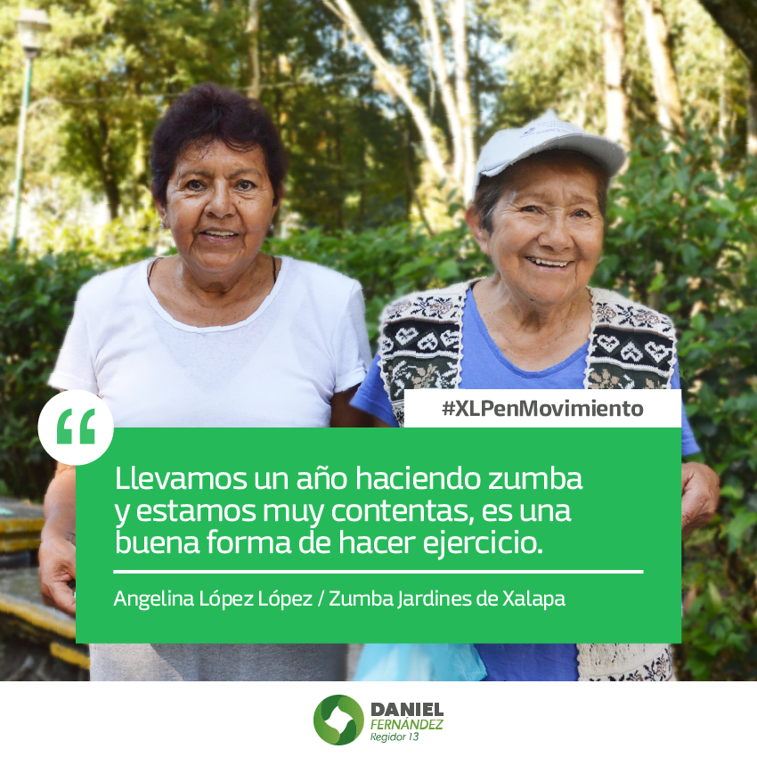
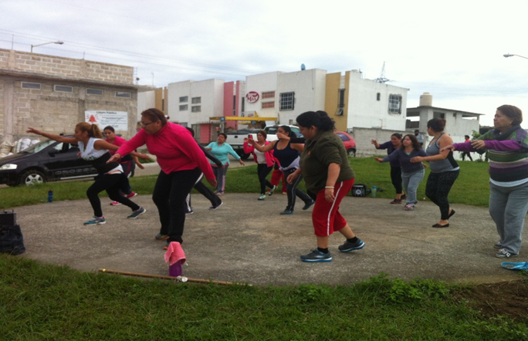
Programa: Xalapa en Movimiento
24 GRUPOS 2015
20 GRUPOS 2016

Slide 15
Acciones con otros sectores:
Proyecto integral
Educación, Deporte, Juventud, Servicios/Espacios públicos/Salud,
Comercio/ Desarrollo Económico, Comunicación social, etc.
Secretaría de Salud de Veracruz
Dirección de Salud Pública / Dirección de Atención Médica / Dirección de Protección contra Riesgos Sanitarios
Consejo Gastronómico Veracruzano
Secretaria de Educación de Veracruz / Dirección General de Escuelas Primarias Estatales
Universidad Veracruzana

Slide 16
Infografías en redes y medios de comunicación

Slide 17
Recursos empleados
Humanos: H. Ayuntamiento de Xalapa, SESVER, SEV, Estudiantes de Servicio Social de la Universidad Veracruzana
Financieros: H. Ayuntamiento de Xalapa, SESVER (Jurisdicción Sanitaria No.V, 7 Centros de Salud urbanos)
Materiales: H. Ayuntamiento de Xalapa, SESVER (Jurisdicción Sanitaria No.V, 7 Centros de Salud urbanos)

Slide 18
Criterios de evaluación
Detecciones y monitoreo de enfermedades crónicas no transmisibles, en las personas que acuden a los diferentes espacios recreativos, con clases de zumba gratuitas, por parte del Programa Xalapa en Movimiento.
Noviembre – Diciembre 2015
Junio – Julio 2016
Indicadores del Plan de trabajo del Comité Interinstitucional de Salud:
MUNICIPIO ACTIVO (indicadores <80%)

Slide 19
Resultados obtenidos
Reducción de factores de riesgo para padecer ECNT, en las personas que acuden regularmente a los grupos de zumba gratuitos.
Cumplimiento de los indicadores, del Plan de Trabajo del Comité Intersectorial de Salud, por arriba del 80%.
Ser Municipio Activo en la plataforma de Municipios Saludables, lograr acreditación en los primeros meses de 2017.
Ejercer los recursos gestionados de manera responsable y transparente en beneficio de la población, el Municipio de Xalapa es pionero en la Plataforna Internacional de Datos Abiertos.

Slide 20
CONCLUSIÓN
Este proyecto municipal debe actuar sobre los distintos entornos: espacios públicos, los ambientes escolar, comunitario, laboral y el hogar, y debe dirigirse a promover el estilo de vida saludable.
Los ciudadanos al tener el conocimiento sobre los temas de alimentación saludable y actividad física, así como la motivación en el autocuidado, podrán adquirir hábitos que mejorarán la calidad de vida de los xalapeños.

Slide 21
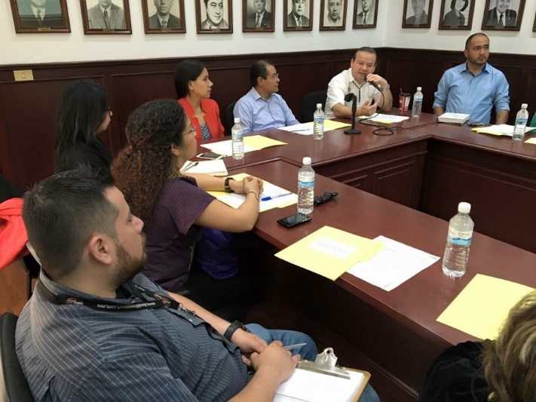
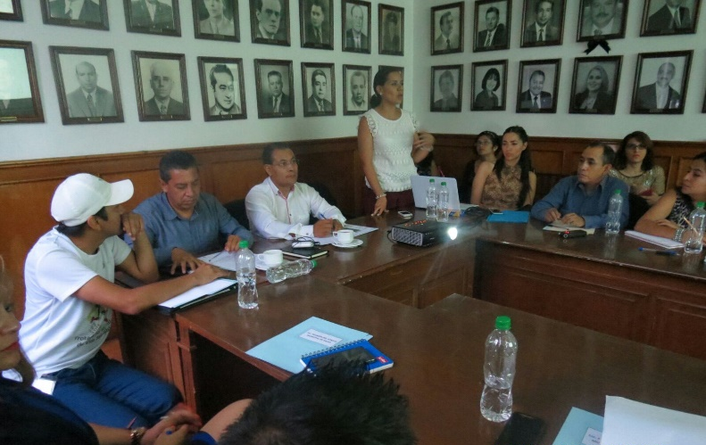
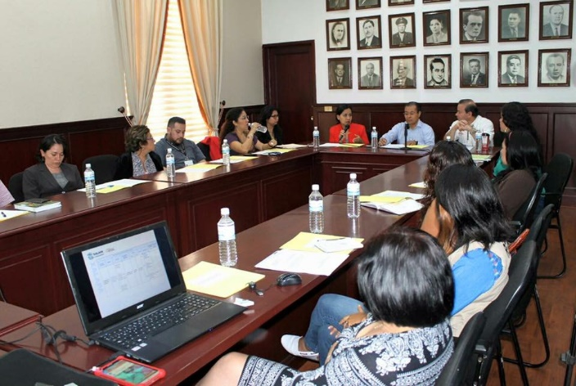

Slide 22
CARTEL:
VOTA POR
s.salud.xalapa@gmail.com
@AytoXalSalud

